Slide 1
8. Arabská část Hedvábné stezky
Říše podél Hedvábné stezky| Dějiny starověku

Slide 2
Arabská část Hedvábné stezky
Města:
Petra
Palmýra
Mekka
Medina
Damašek
Bagdád
Isfahán
Aleppo
Konstantinopol
Bursa
Tabríz
Obyvatelé:
Beduíni
Abbásovci
Umajjovci
Doba:
Doba předislámska
Doba islámská

Slide 3
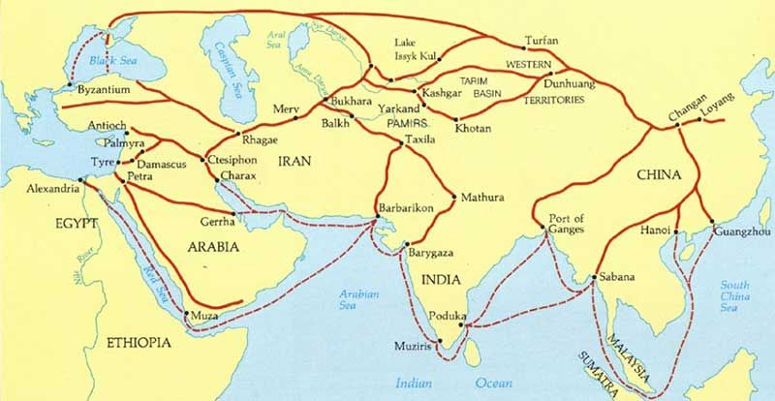

Slide 4
Charakteristika oblasti:
Na Blízkém východě, místem který spojuje východ se západem, byl význam tohoto obchodu obzvláště velký. Byla to oblast s mnoha pouští a stepí, jejíž zemědělské zdroje byly omezené.
Několik vyprahlých zón se muselo obcházet jako, například pouště Gobi a Takla Makan.
Hedvábná stezka nabrala svůj význam kolem roku 139 př. n. l., jakmile byla Čína sjednocena za dynastie Chan.
Zejména od 9. století vznikaly námořní trasy kontrolované arabskými obchodníky: Hlavní námořní trasa začínala v Kuang-čou, vedla přes jihovýchodní Asii, Indický oceán, Rudé moře a Alexandrii.

Slide 5
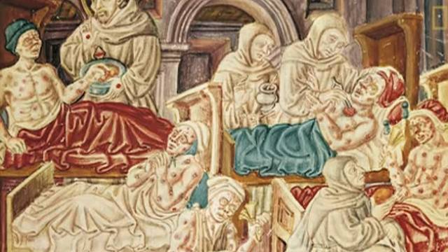

Slide 6
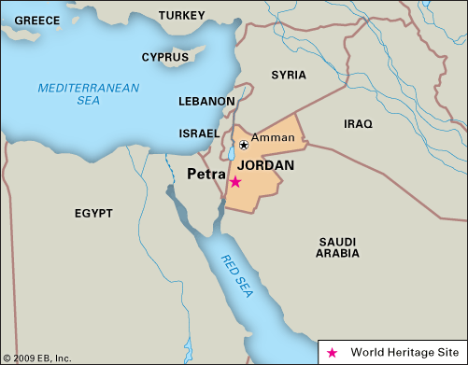
petra
Jednalo se o opevněné útočiště, které Nabatejci (původně arabský kmen ze severní Arábie) založili v hluboké skalnaté rokli.
Mezi 5. stoletím př. n. l. a 2. stoletím n. l. Petra – „město ve skále“ – postupně zbohatla natolik, že si mohla dovolit mít gigantické hrobky a hrobové chrámy pro své krále vytesané z pískovcových skal

Slide 7
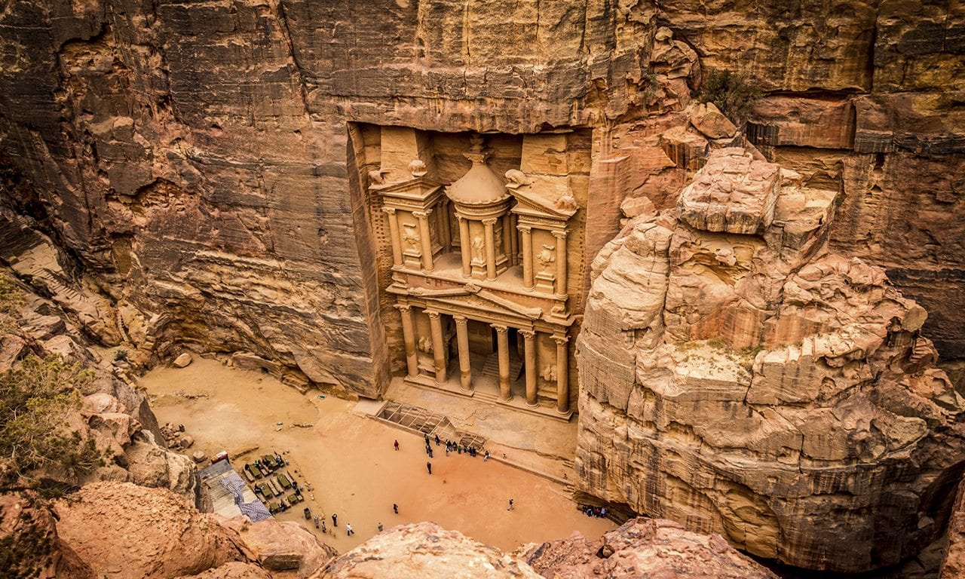

Slide 8
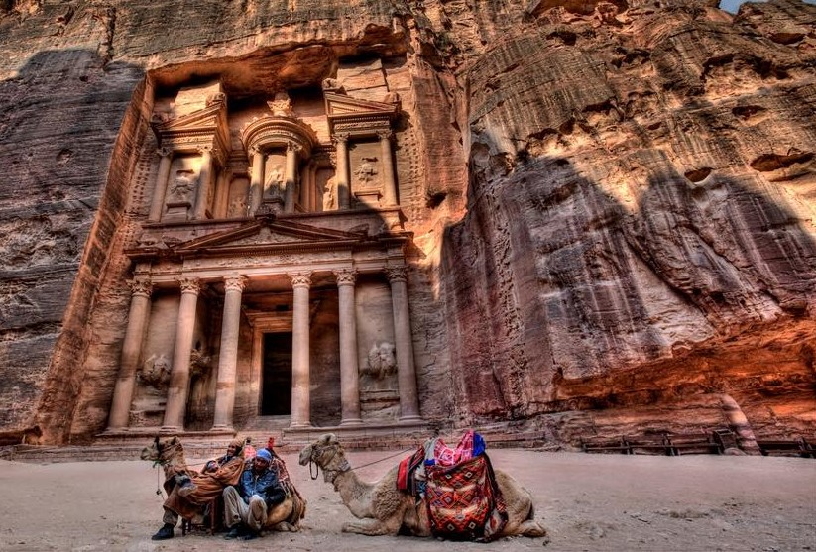

Slide 9
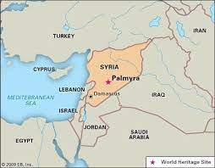
palmýra
Oázové město hluboko ve vnitrozemí syrské pouště.
Palmýra ve 3. století tak zbohatla, že si mohla dovolit postavit gigantické stavby
Významná královna Zenobia

Slide 10
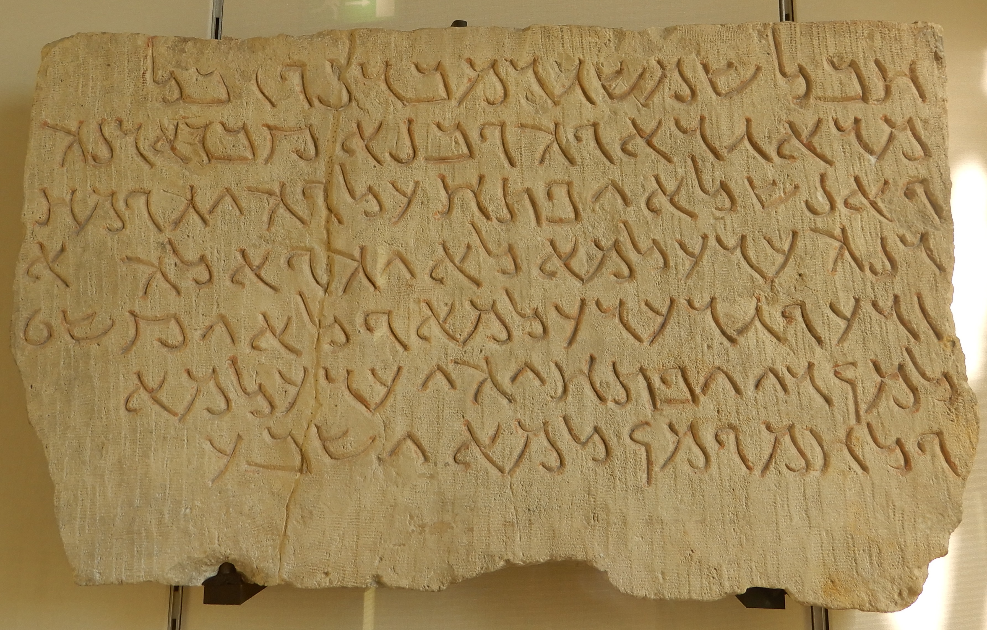

Slide 11
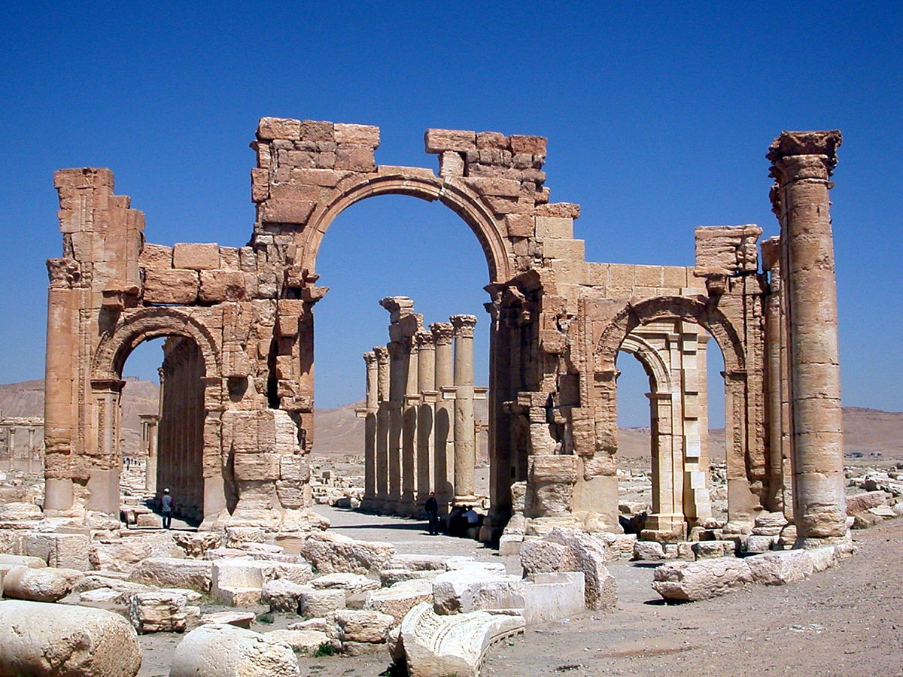

Slide 12
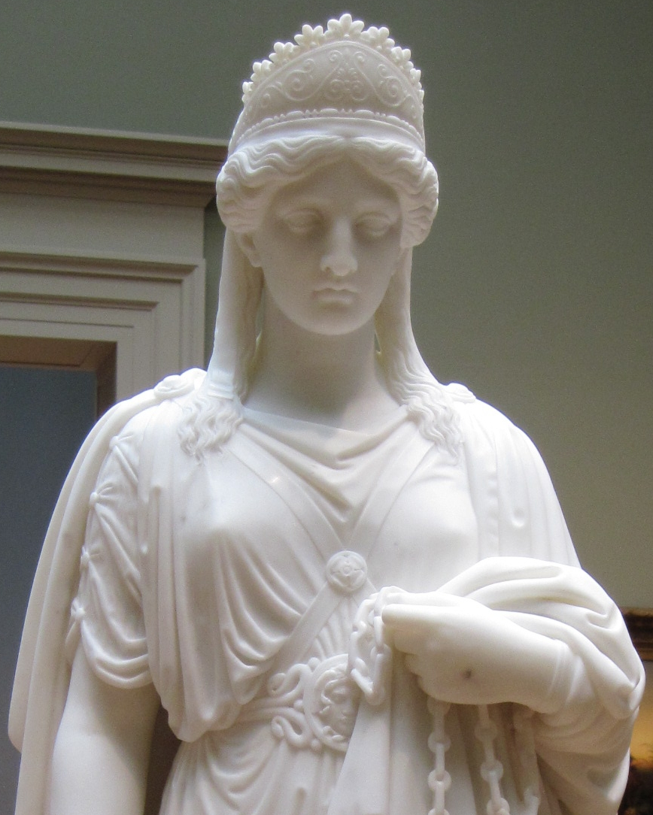
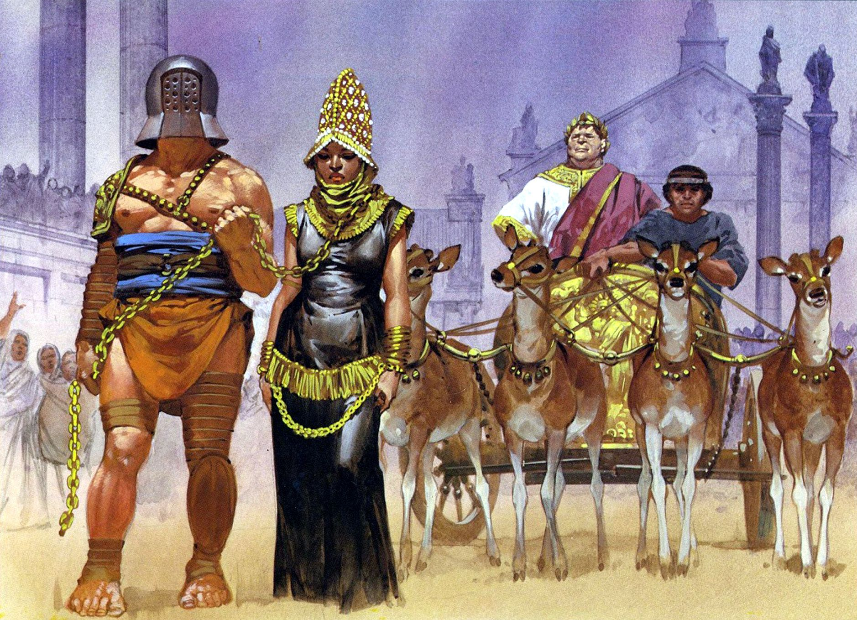

Slide 13
Význam měst
Když obchod upadl, upadlo také město a dnes jsou z něj pouze trosky.
Na Hedvábné stezce bylo mnoho dalších měst, která ležela v úrodných oblastech, některá se se stala hlavními městy provincií a později i některá z nich hlavními městy současných států:
Bagdád, Aleppo, Damašek, Káhira Alexandrie, Konstantinopol/Istanbul,Bursa, Isfahán

Slide 14
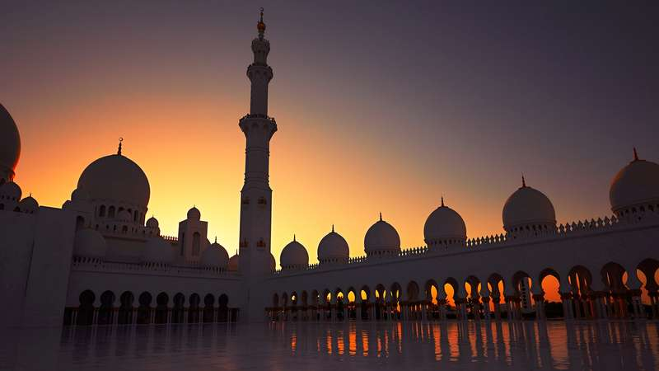

Slide 15
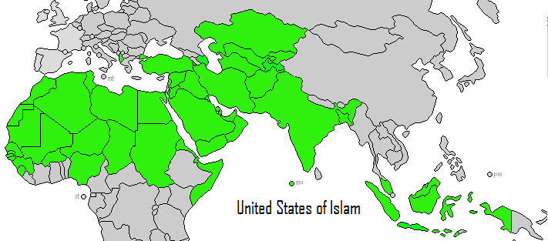

Slide 16
Beduíni
Jednou z hlavních kultur, které dominovaly na Arabském poloostrově těsně před nástupem islámu byli beduíni.
Příbuzenská pouta
Kmeny
Polysteismus
Kmeny sdílely společné etické dohody a poskytovaly jednotlivci identitu.
Beduínské kmeny v předislámské Arábii byli kočovní pastevci

Slide 17
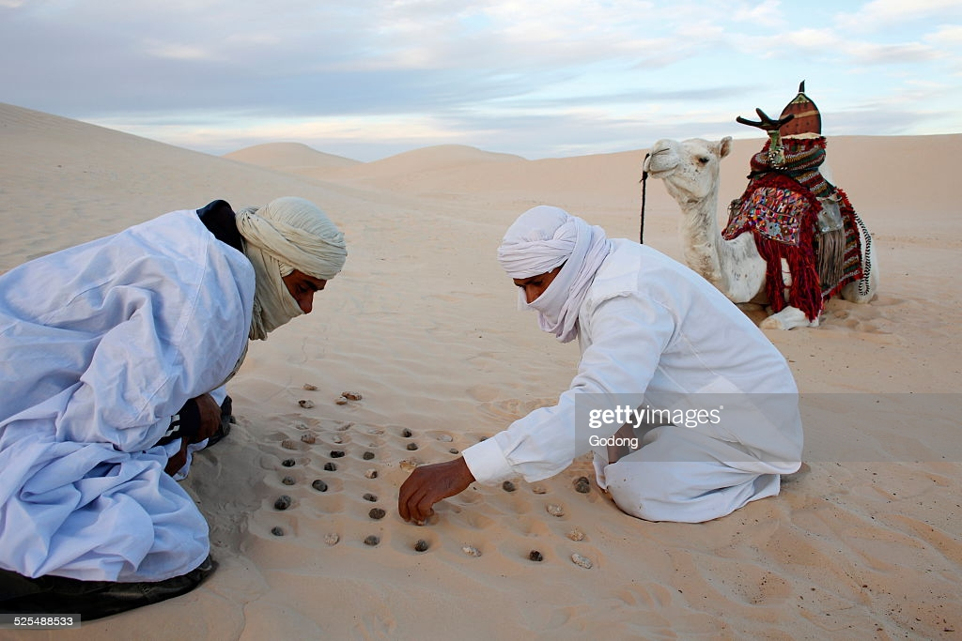

Slide 18
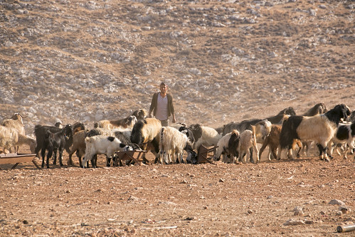

Slide 19
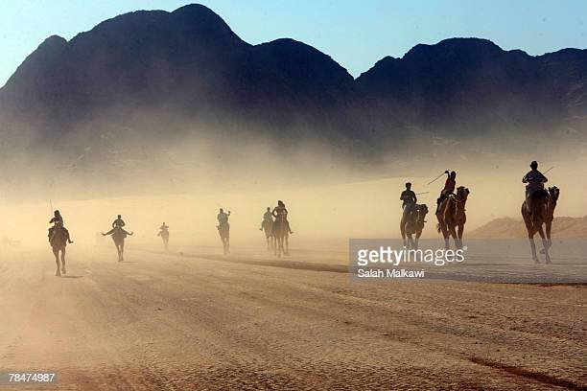

Slide 20
Mekka a medina
Významná byla v předislámské Arábii Města jako Mekka a Medina působila jako důležitá centra obchodu a náboženství.
V 5. století převzal kmen Kurajšovců kontrolu nad Mekkou
Význam Mekky jako obchodního centra nakonec předčil města Petru a Palmyru
Mekka podepsala smlouvy s Byzantinci i s beduíny, aby vyjednali bezpečné průchody pro karavany a poskytli jim práva na vodu a pastviny

Slide 21
Předislámská doba
Náboženství v předislámské Arábii byla směsicí polyteismu, křesťanství, judaismu a íránských náboženství.
Uctíváni nadpřirozených bytostí (džinové), animismus
Vliv Sásánovské říše a tím zoroastrismu
Hlavním bohem v předislámské Arábii byl Hubal, syrský bůh měsíce, Tři Hubalovy dcery : Allāt, Al-'Uzzá a Manāt

Slide 22
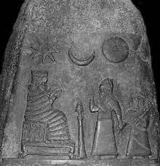
hubal

Slide 23
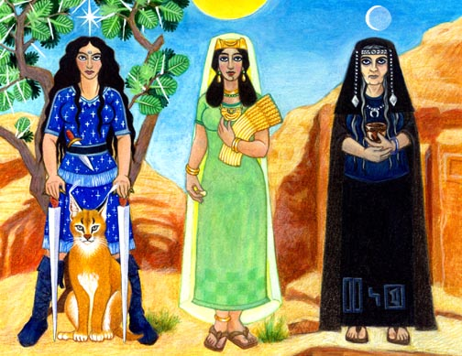
3 bohyně

Slide 24
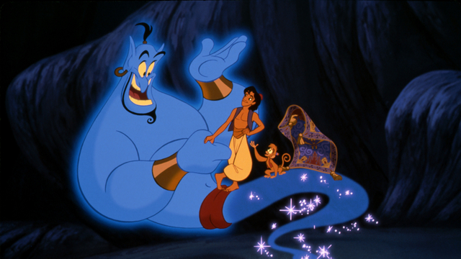

Slide 25
Islám
V polovině 8. století se Islám stal dominantním náboženstvím
od severní Afriky až po hranice Indie
Hidžra (arabsky „migrace“) v roce 622 n. l., kdy Muhammad a jeho následovníci odešli z Mekky do Mediny, aby unikli mocným nepřátelům a uzavřeli nová spojenectví.
Bitvy vybojované proti arabským soupeřům v posledních zhruba deseti letech Prorokova života byly pro budoucí islám nesmírně důležité.
Jsou to počátky procesu, který proměnil kmenové nájezdnické skupiny v disciplinované armády vedené Mohamedovými bezprostředními nástupci.
Moc prvních čtyř chalífů byla výsledkem jejich úzkého spojení s Prorokem. Poslední z nich – Ali, Muhammadův zeť – byl zavražděn v roce 661

Slide 26
Umajjovci
661-750
převedli hlavní město expandující arabské říše z Mediny do Damašku
První vládce Mu‘ávija I.
Udržoval silnou, stabilní vládu a aktivně se podílel na řízení svého obrovského impéria.
Diplomat
Důležitou součástí Mu‘ávijova úspěchu byl výběr silných guvernérů, kteří ovládali dobyté země v celé říši.

Slide 27
Abbásovci
750-1258
„zlatý věk“ islámu
Rozšiřování kultury a území:
Války mezi Byzantskou a Sásánovskou říší
Předtím obě říše bojovaly proti invazím kočovníků
Velké křesťanské populace v Egyptě, Sýrii a Iráku byly hluboce nespokojeny s Byzantskou a Sásánovskou nadvládou

Slide 28
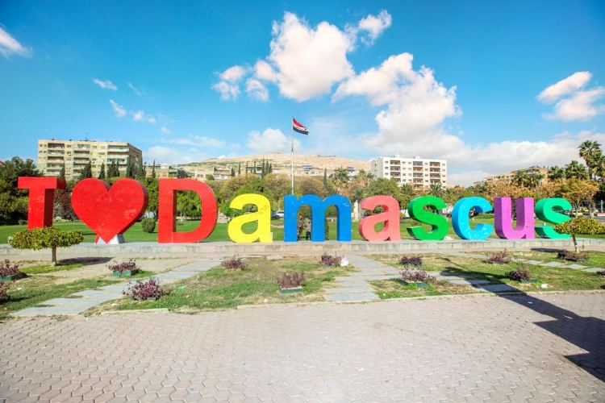
damašek
„perla východu“
založený ve 3. tisíciletí před naším letopočtem, zůstává jedním z nejstarších trvale obydlených měst na světě a je hlavním městem dnešní Sýrie
Umajjovská mešita

Slide 29
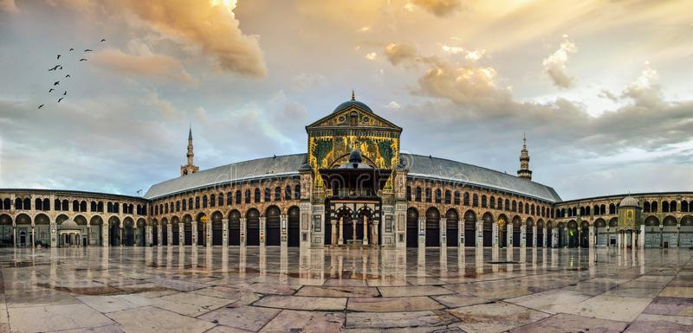

Slide 30
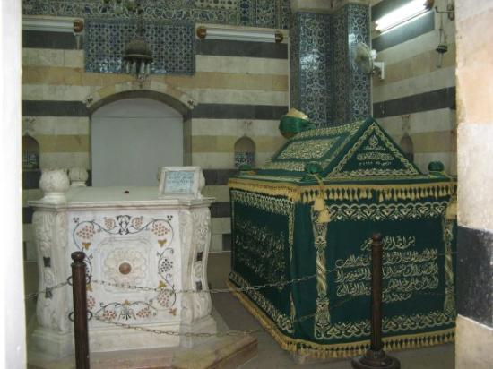

Slide 31
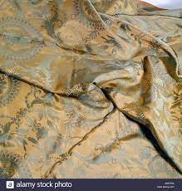
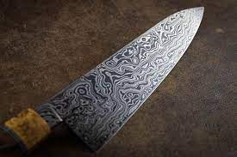

Slide 32
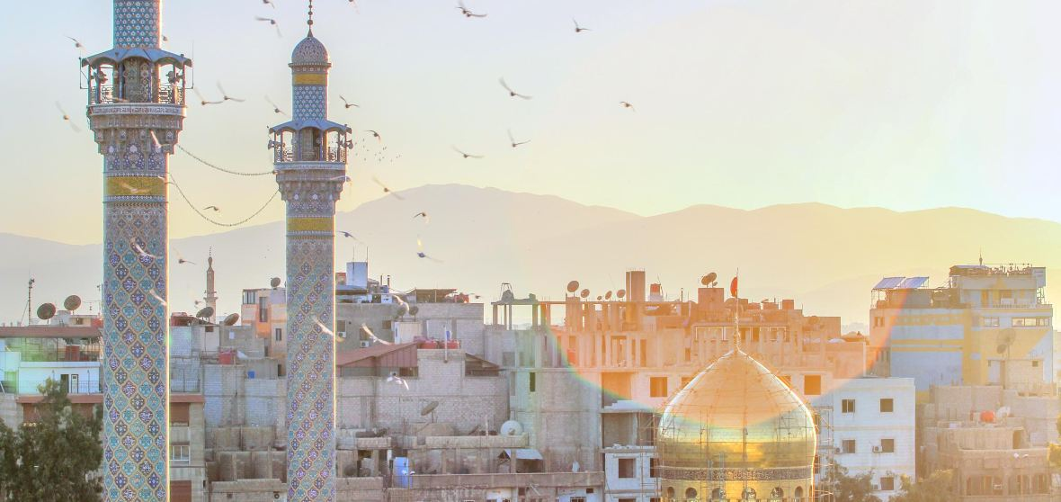

Slide 33
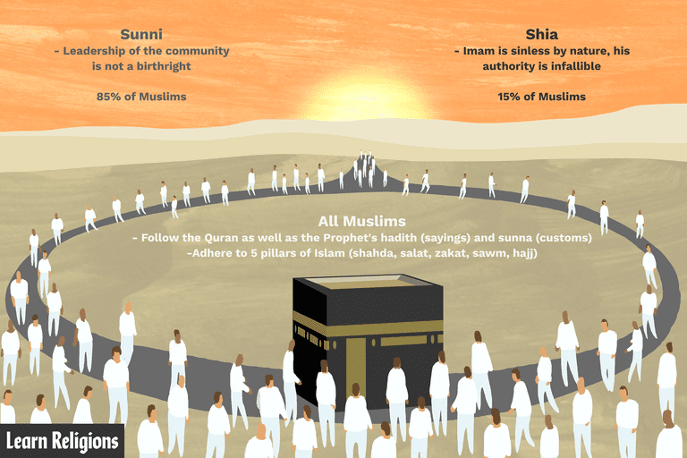

Slide 34
Bagdád
750-1258
Na počátku své vlády vybudovali Abbásové nové hlavní město jménem Bagdád.
osada v této oblasti (tehdy nazývaná „Bjaddada“) pochází přibližně z 18. století př. n. l. za vlády babylonského krále Chammurapiho
‘‘dům moudrosti‘‘
Ve své době Bagdád byl největším městem na světě mimo Čínu.

Slide 35
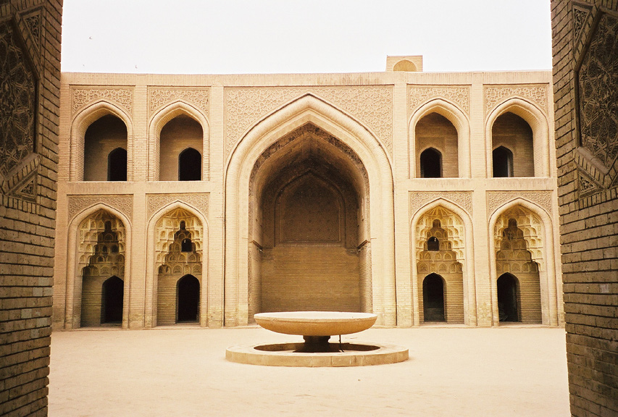
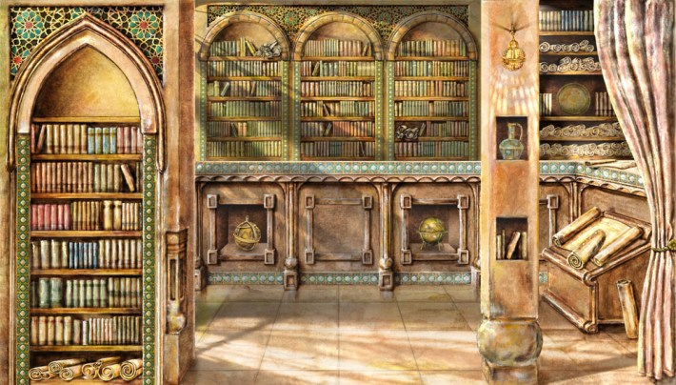
Knihovna Bajt al-Hikma

Slide 36
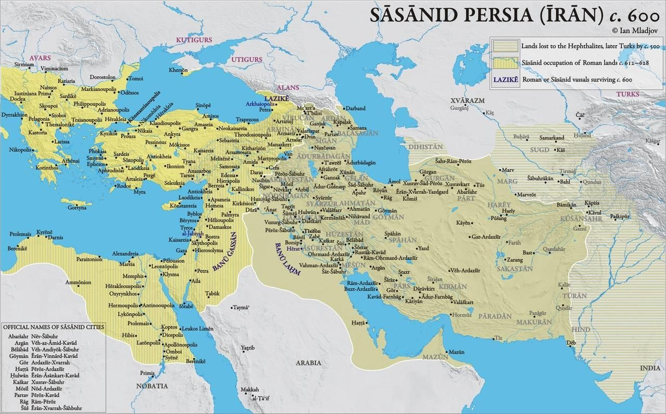
Vzpomínka na sásánovskou říší

Slide 37
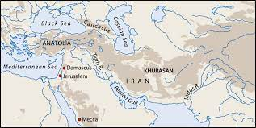

Slide 38
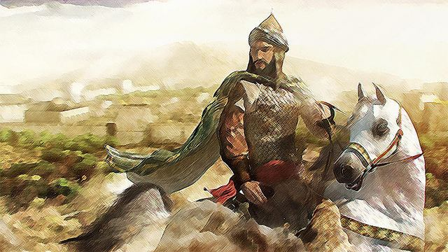
qutayba

Slide 39
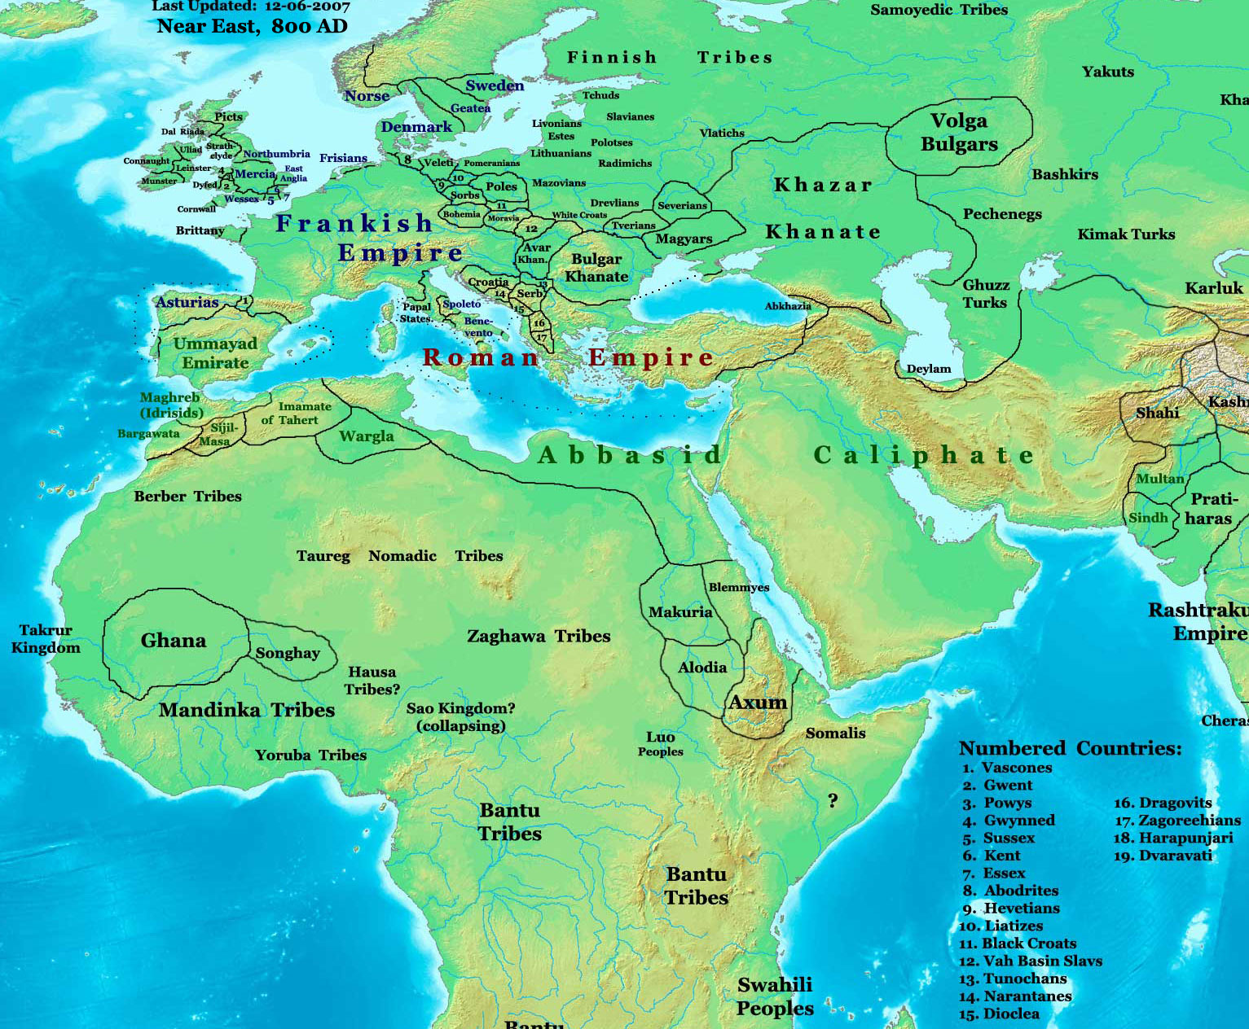

Slide 40
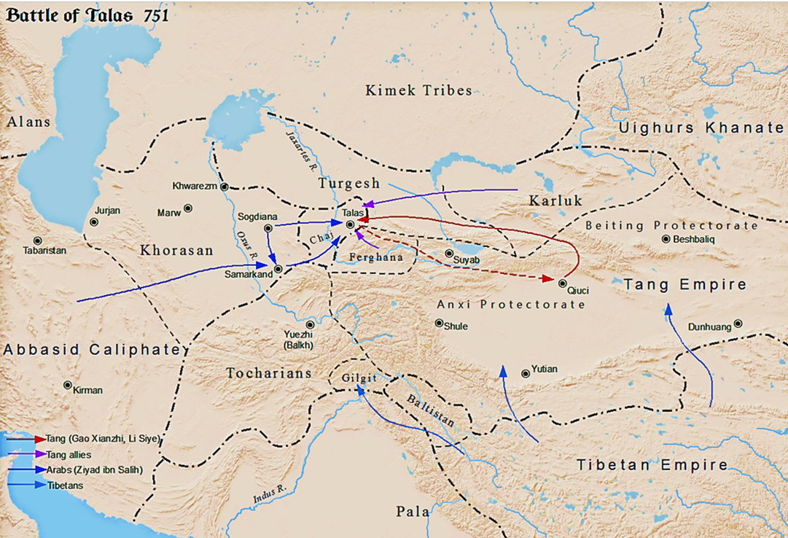
Bitva u talasu 751
Abbásovci
Dynastie Tchang
Kulturní dopad

Slide 41
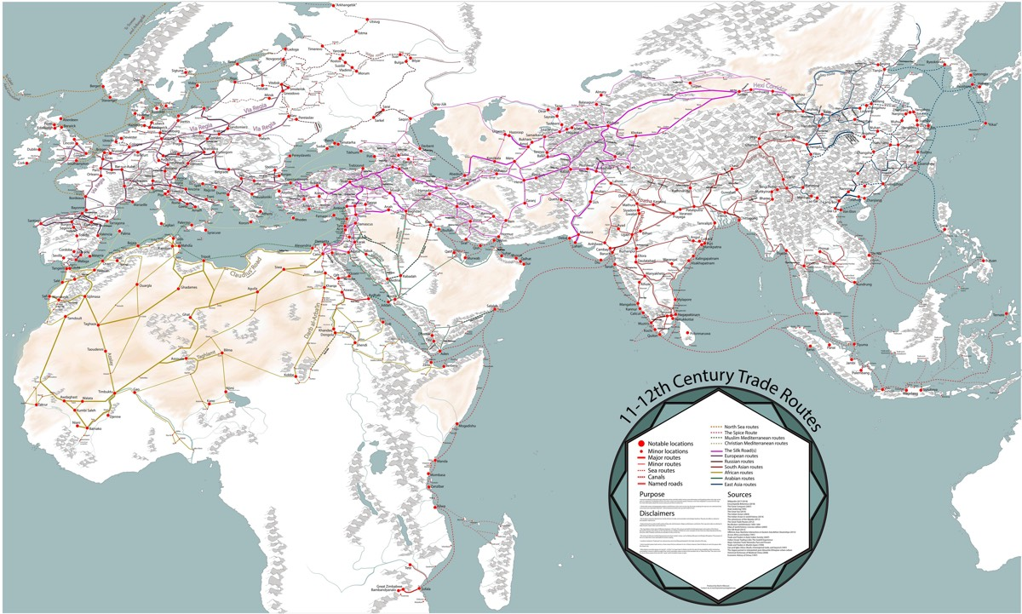

Slide 42
obchod
Karavany velbloudů naložené zbožím z Indie, Jihovýchodní Asie a Čína putovaly
Jak se říše rozšiřovala, rostla i poptávka po exotickém zboží ze vzdálených koutů říše.
Kromě toho lidé ve velkých městech, jako je Bagdád, vyžadovali stálé dodávky potravin a dalších obchodních předmětů.
S takovou poptávkou byl obchod s půdou brzy doplněn obchodem lodí.

Slide 43
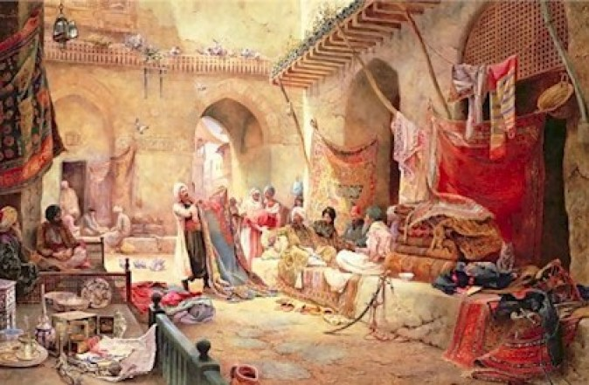

Slide 44
obchod
S rozvojem obchodu existovala potřeba standardního systému peněz a společných bankovních postupů. Během Abbásovské dynastie se používaly dva druhy oběživa:
Ve východní části říše byl perský stříbrný dirham standardní jednotkou peněz.
Na západě se používal byzantský zlatý denár.
Hodnoty těchto dvou měn vůči sobě stoupaly a klesaly, stejně jako dnes

Slide 45
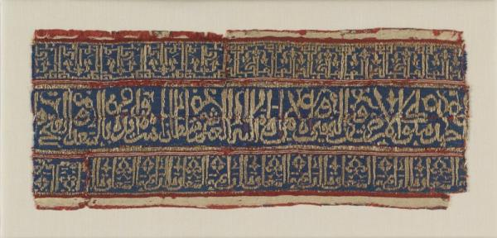
tiraz

Slide 46
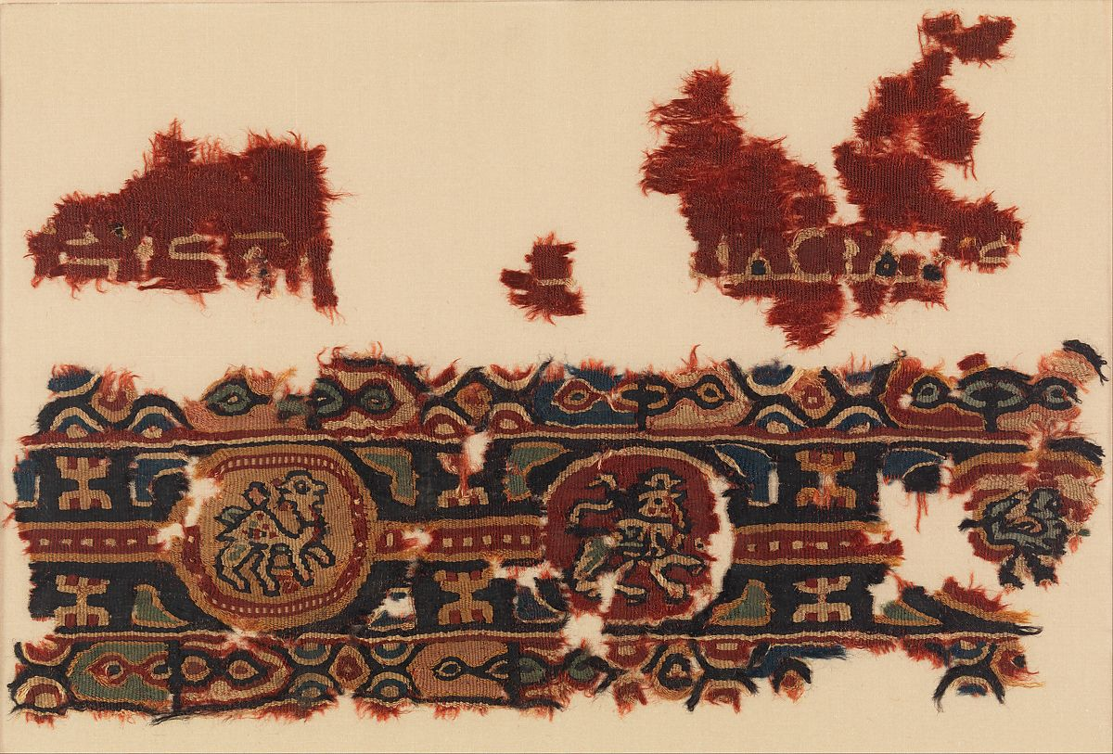
tiraz

Slide 47
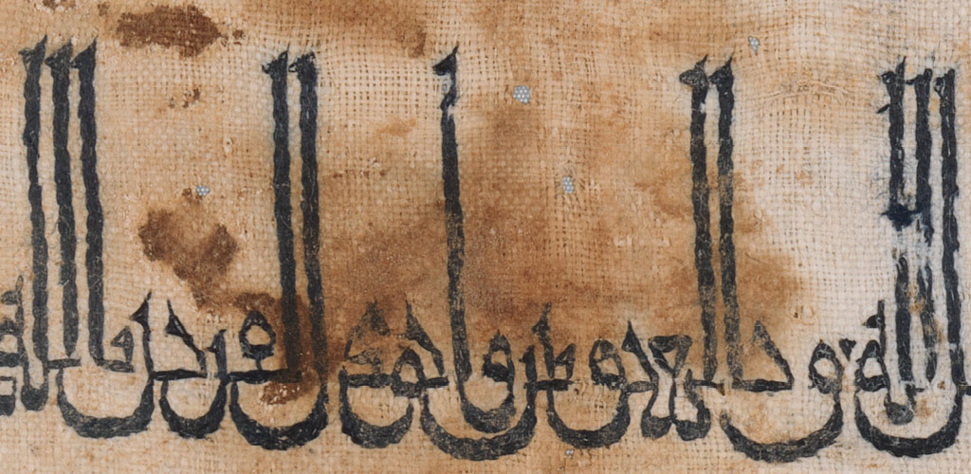
tiraz

Slide 48
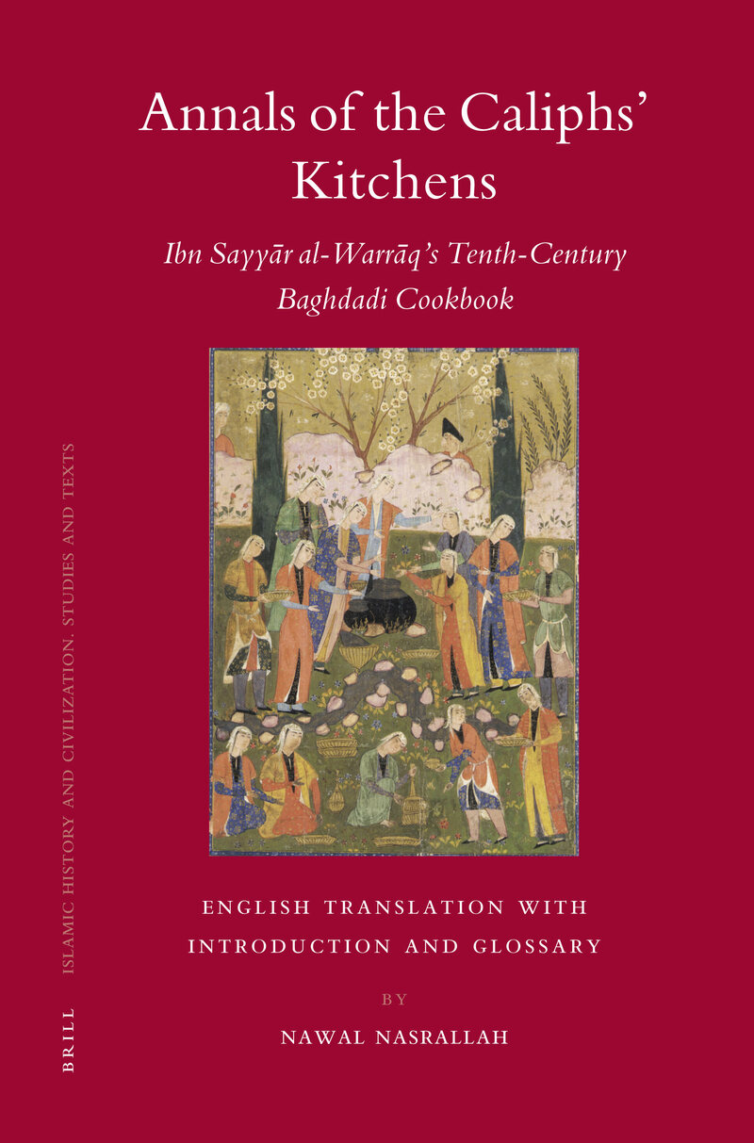

Slide 49
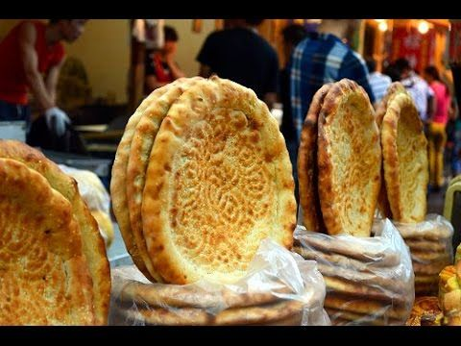
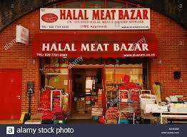

Slide 50
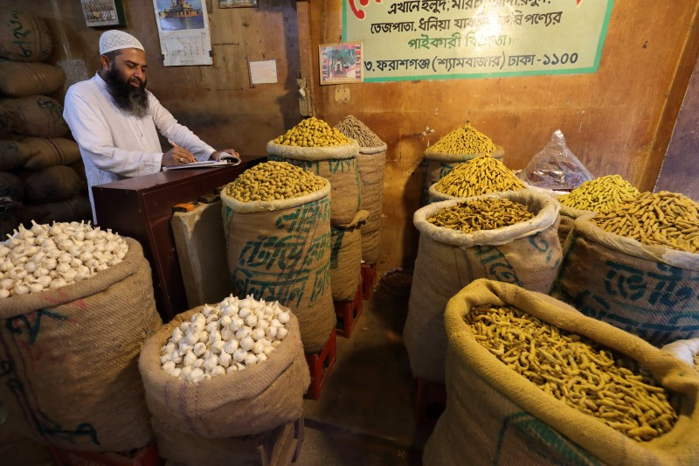

Slide 51
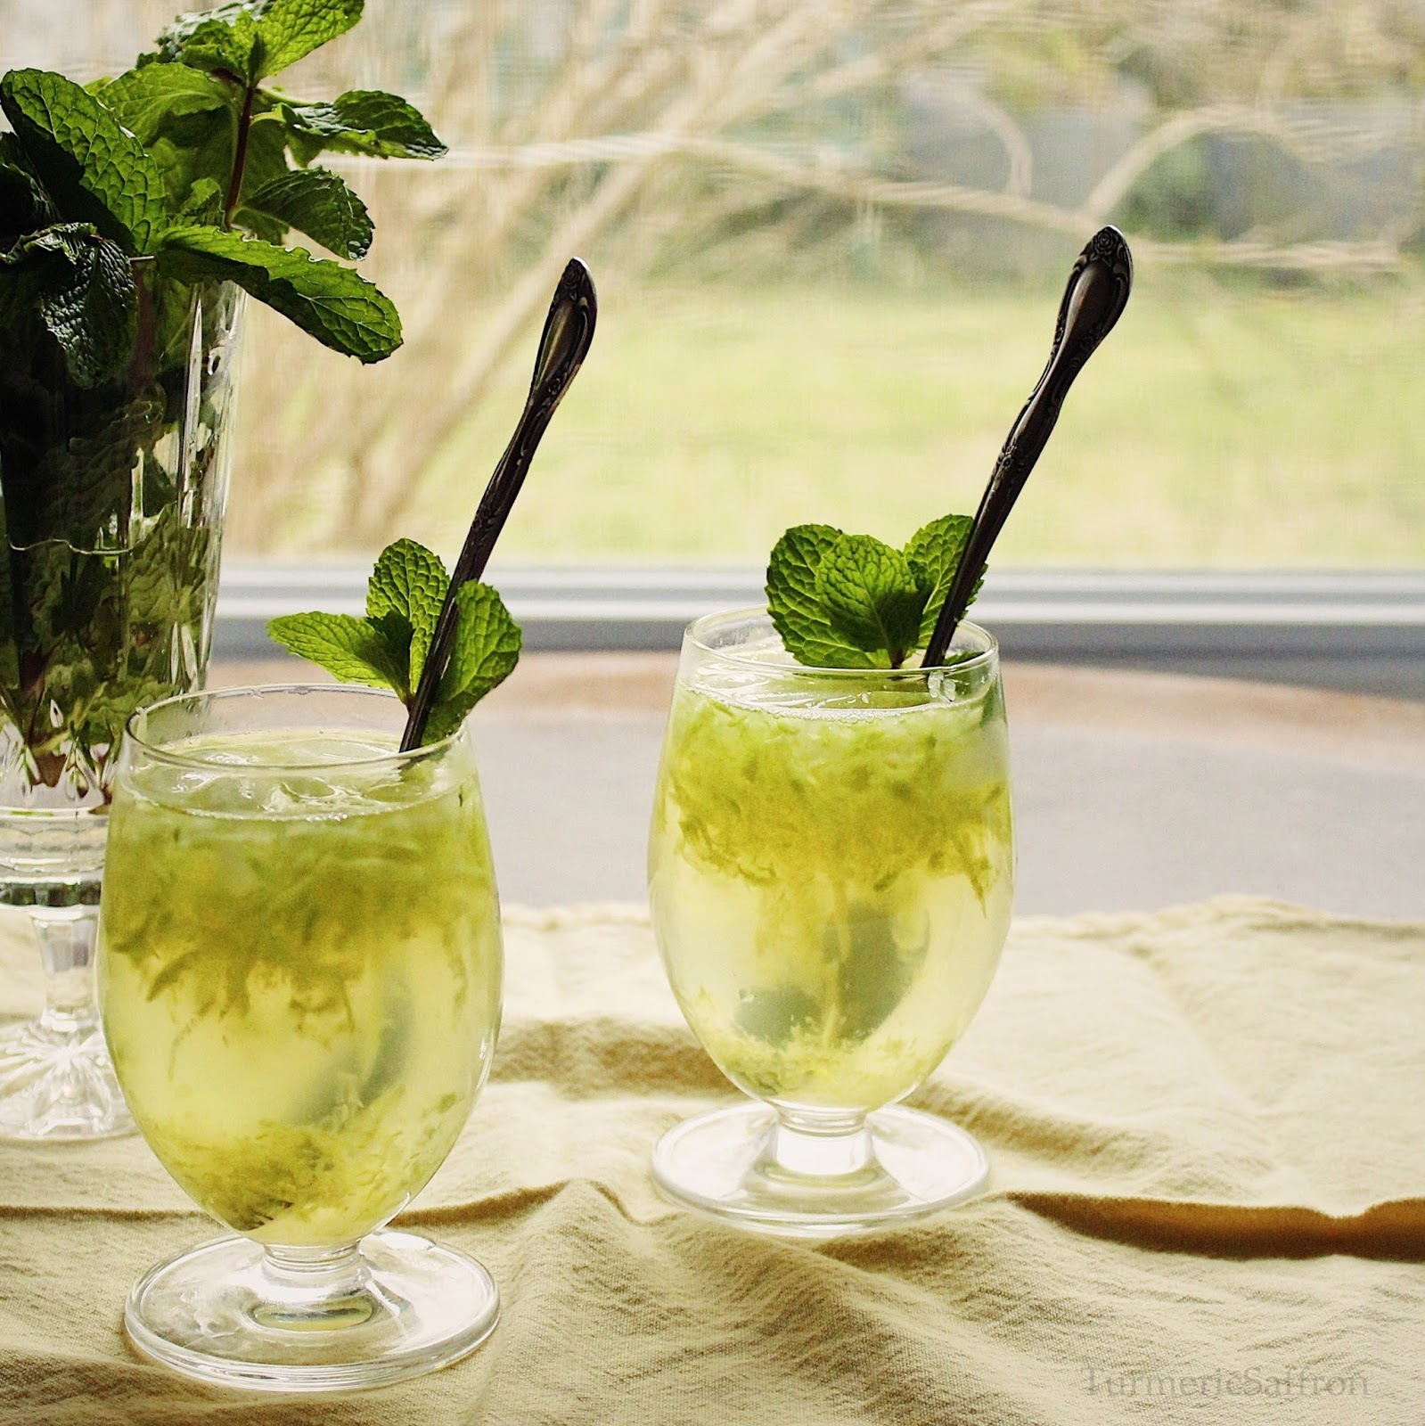
sekanjabin

Slide 52
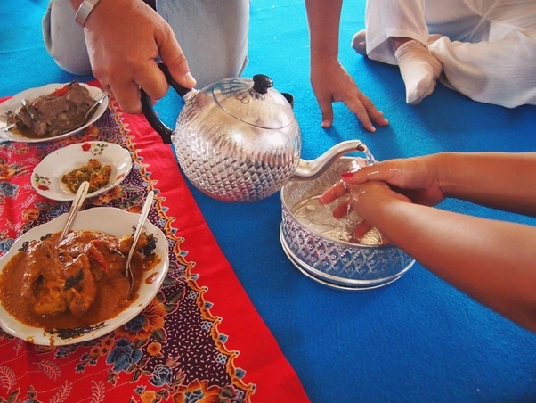

Slide 53
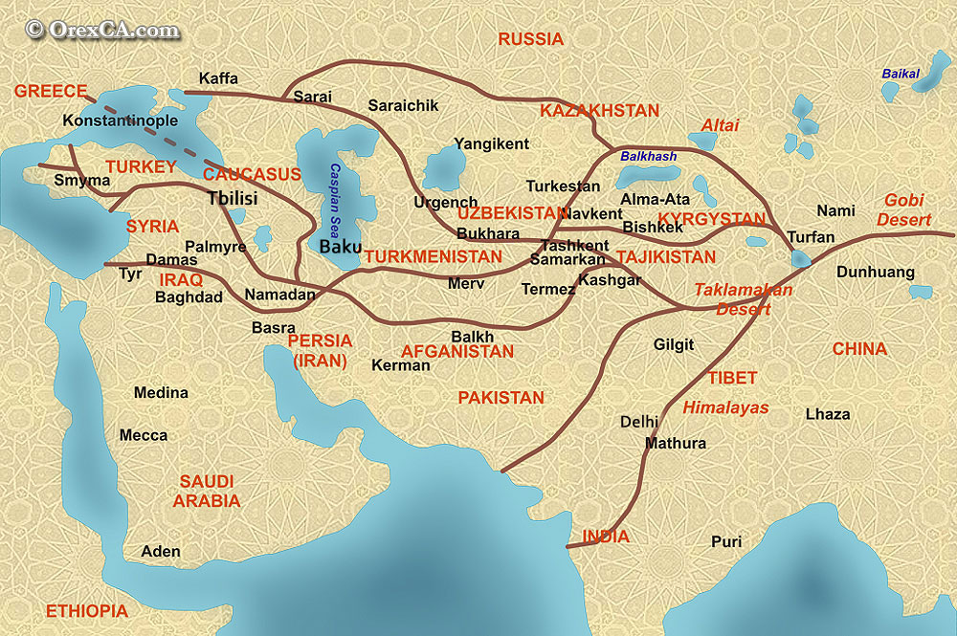

Slide 54
Isfahán
Isfahán se stal důležitou zastávkou na Hedvábné stezce v roce 1590
bohatství využívalo ke stavbě mostů, silnic a karavanseráj v Isfahánu k podpoře a usnadnění obchodu
Karavanseráj bylo místo, kde se ubytovávali obchodníci cestující po Hedvábné stezce. Nebylo jen odpočívadlem, ale také místem pro výměnu zboží, a tím i pro výměnu jazyků a myšlenek.

Slide 55
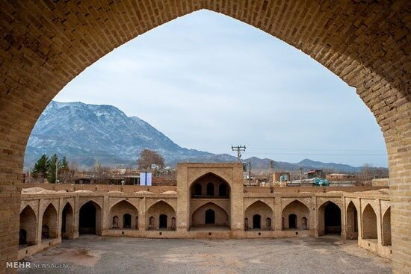

Slide 56
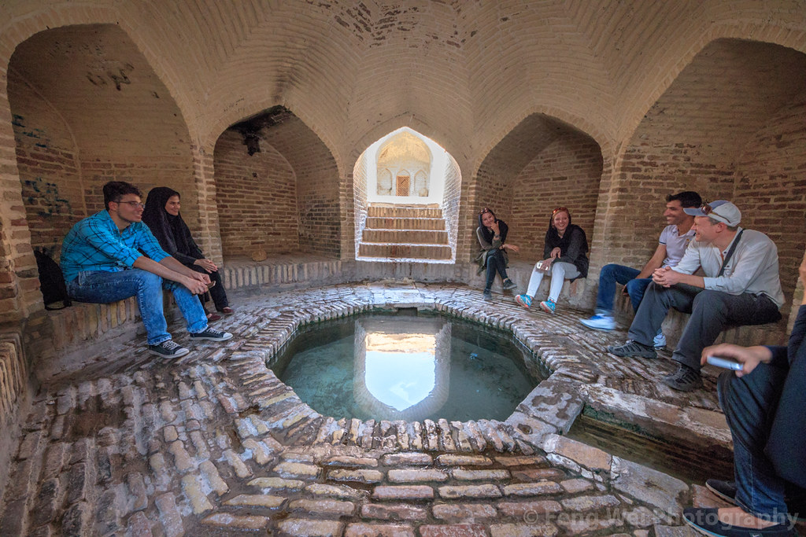

Slide 57
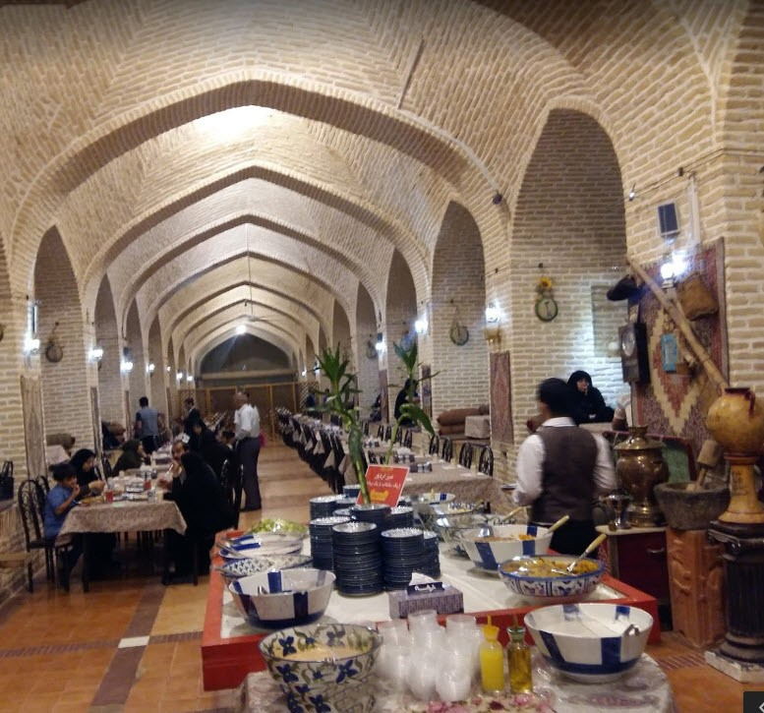

Slide 58
Koberec nalezen v Isfahánu ze 17. století

Slide 59
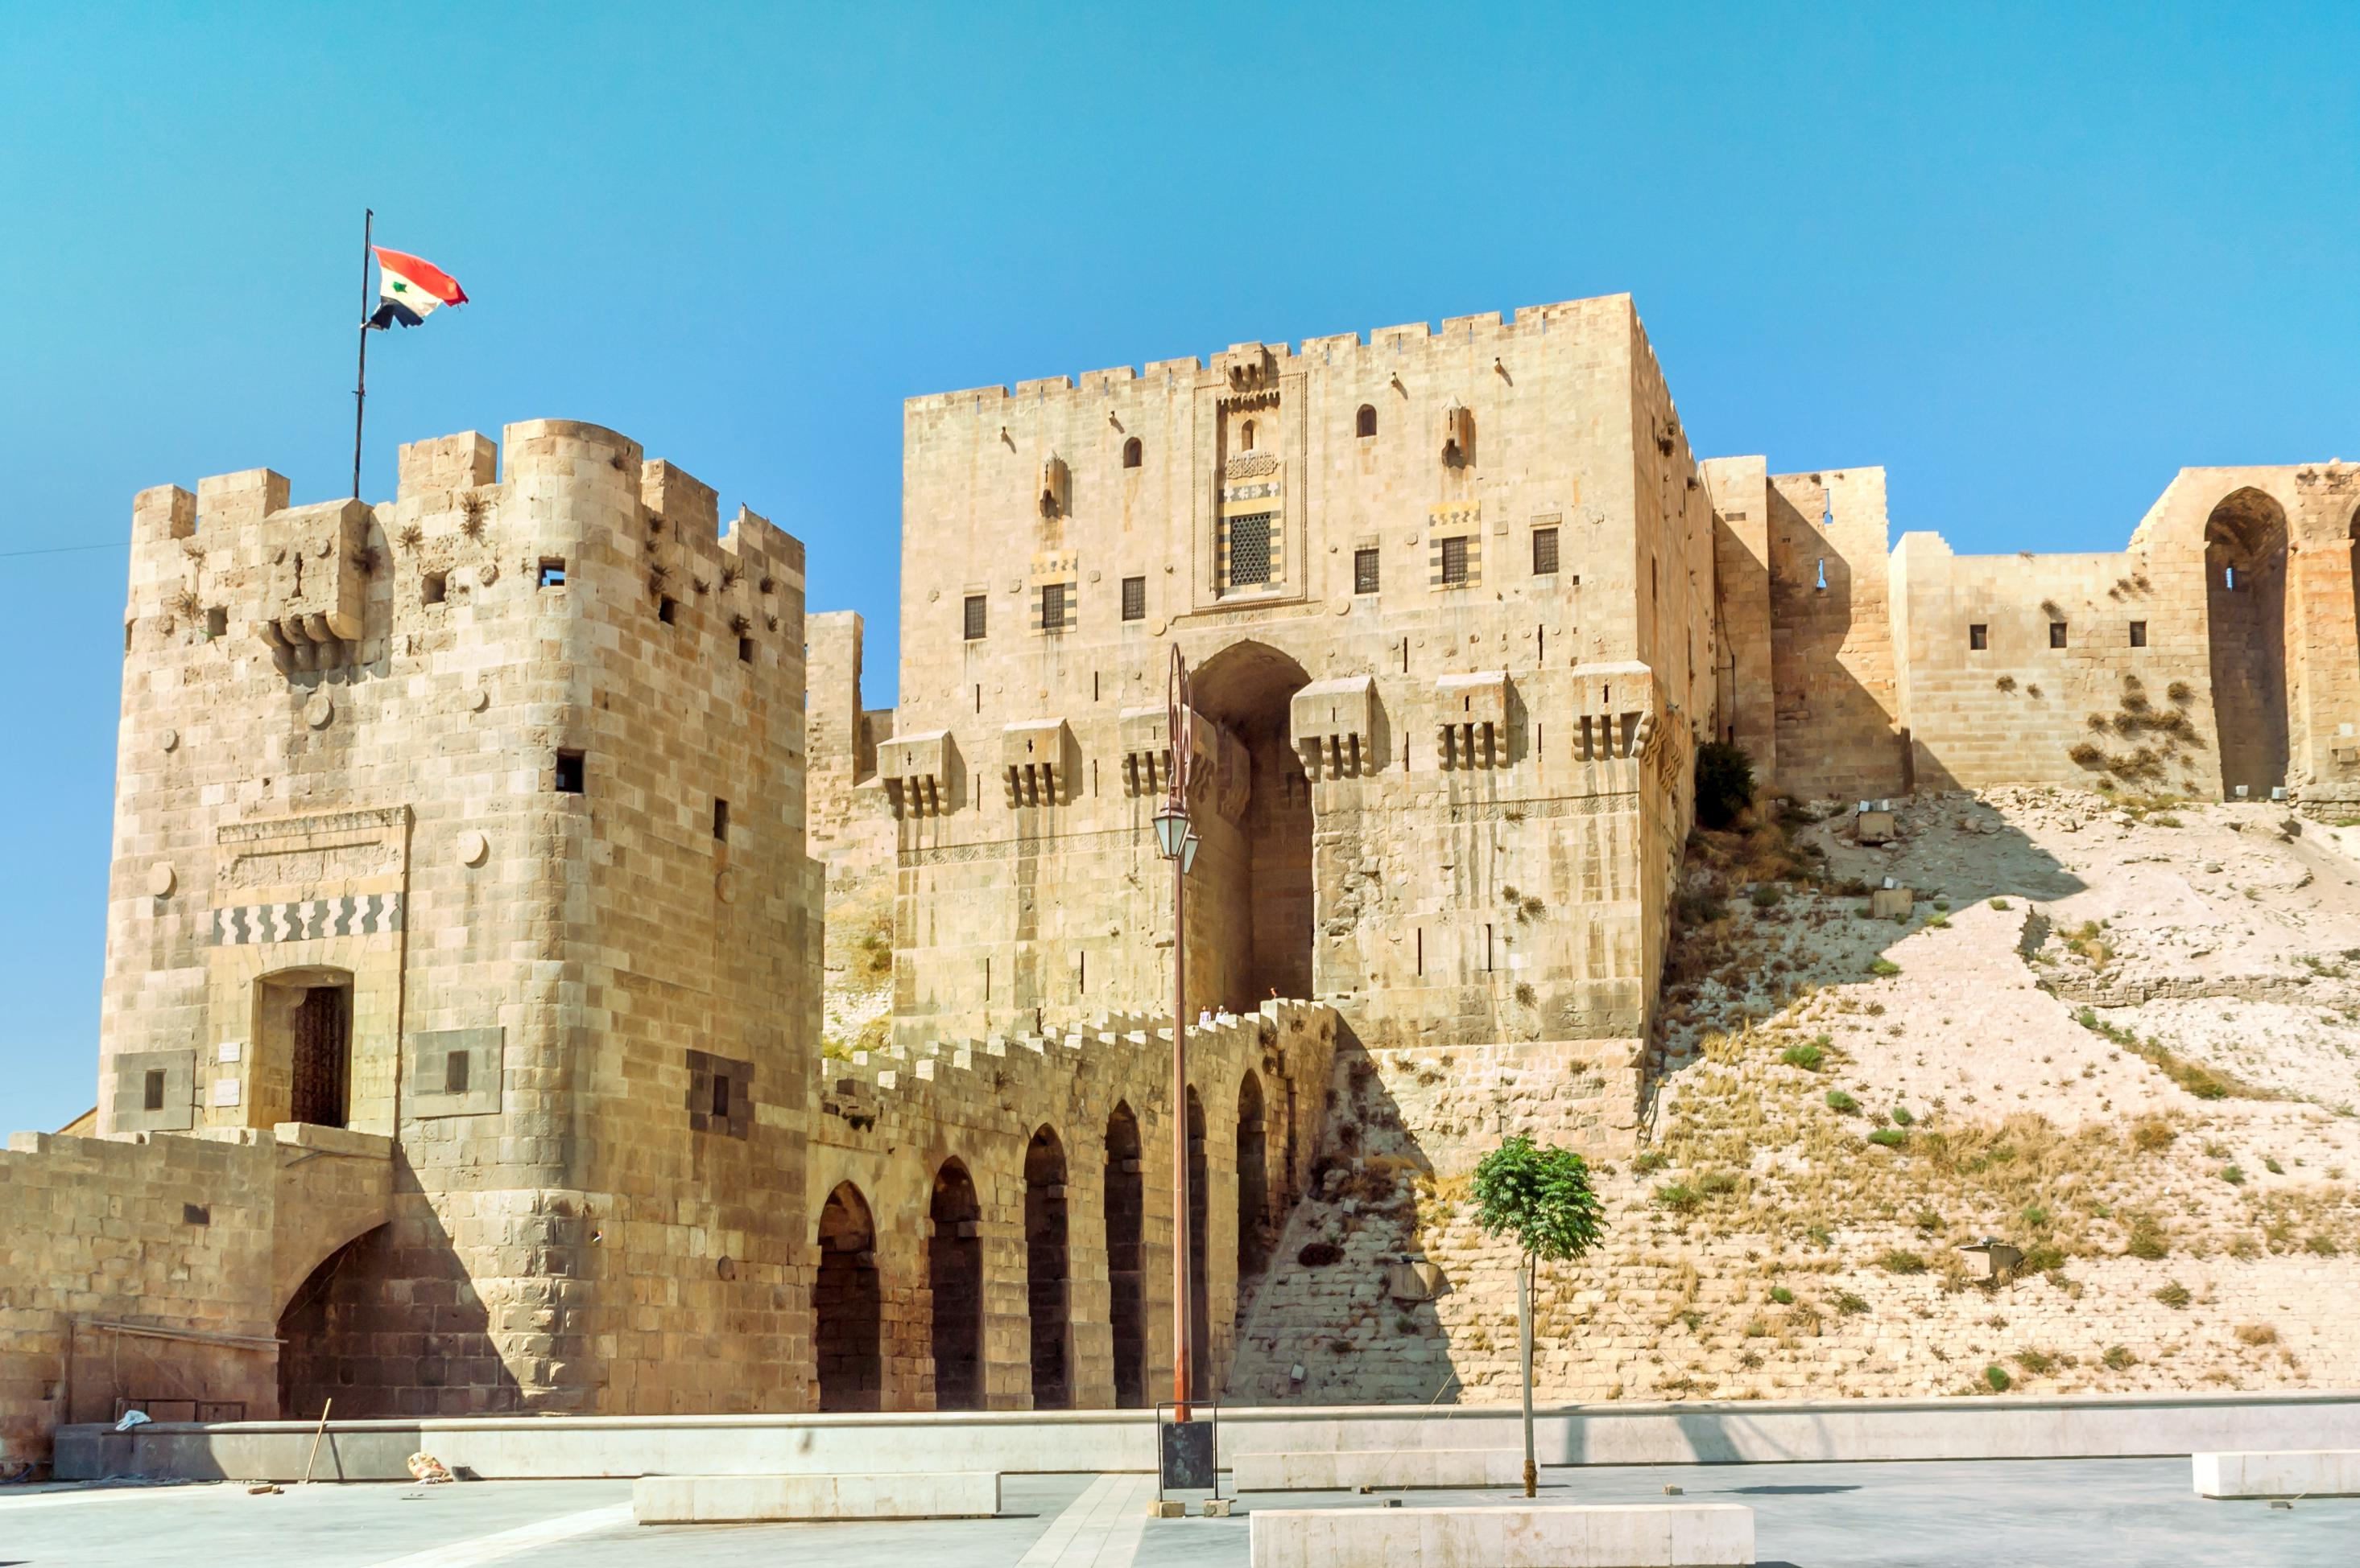
Aleppo
od 3. tisíciletí př.n.l.
Město má vojensky a ekonomicky strategickou pozici.
Významná citadela byla postavena na řeckých, římských a byzantských ruinách

Slide 60
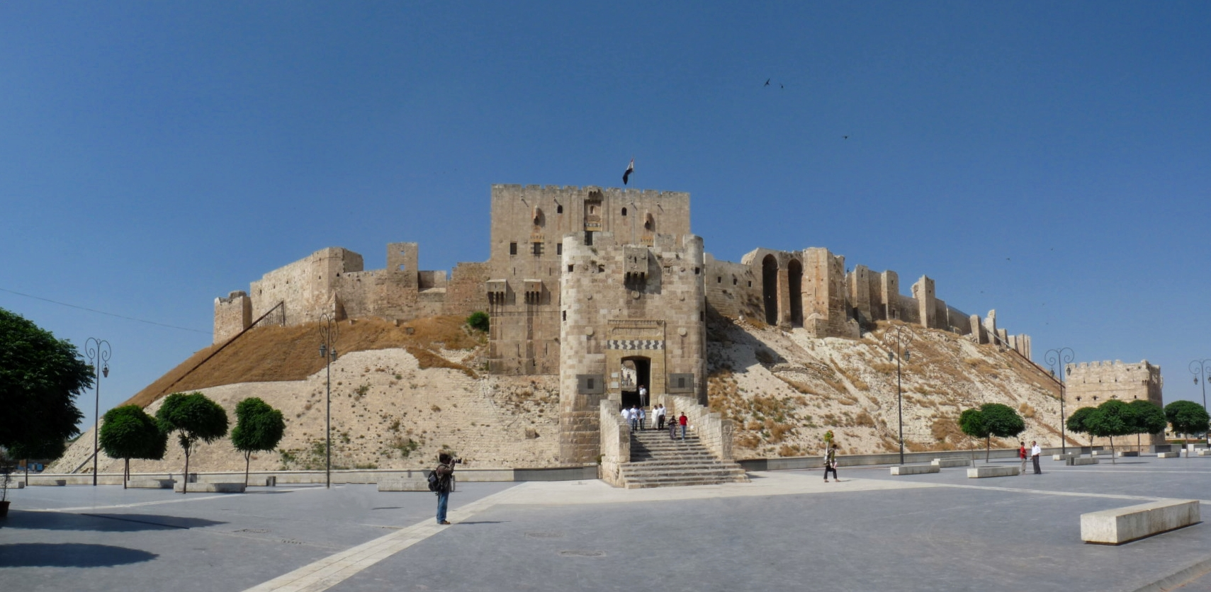

Slide 63
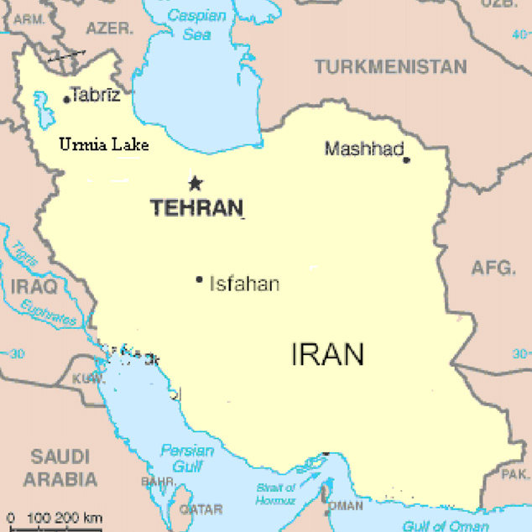
Tabríz
ve 13. století se stal významným centrem obchodní a kulturní produkce, kde žilo značné množství umělců a obchodníků z celé Asie
dobil Timur
V 19. století Kadžárovci

Slide 64

Konstantinopol
Byzantium/Constantinople/Istanbul
‘‘brána“ do Evropy

Slide 65

Bursa
důležité město v klasickém starověku
Bursa se stala centrem výroby hedvábí a obchodu s ním
Ibn Battuta navštívil město v roce 1331

Slide 66



Slide 67



Slide 68


